Slide 1
第2章 数学模型
2.1 控制系统的运动微分方程
2.2 拉氏变换和反变换
2.3 传递函数
2.4 系统方框图和信号流图
2.5 非线性数学模型的线性化
2.6 控制系统传递函数推导举例

Slide 2
汽车悬挂系统
车体
当汽车行驶时，轮胎的垂直位移作用于汽车悬挂系统上，系统的运动由质心的平移运动和围绕质心的旋转运动组成。
质心
车架
汽车悬挂系统（垂直方向）

Slide 3
m₂
x_{o}(t)
K₂
C
m₁
x(t)
K₁
x_{i}(t)
简化的悬挂系统（垂直方向）

Slide 4
X_{i}(s)
K₁
X(s)
X_{o}(s)

Slide 5
第2章 数学模型
2.1 控制系统的运动微分方程
2.2 拉氏变换和反变换
2.3 传递函数
2.4 系统方框图和信号流图
2.5 非线性数学模型的线性化
2.6 控制系统传递函数推导举例
本章结束

Slide 6
第3章 时域分析法
3.1 一阶系统的时间响应
3.2 二阶系统的时间响应
3.3 高阶系统的时间响应
3.4 误差分析和计算
3.5 稳定性分析

Slide 7
3.1 一阶系统的瞬态响应
一阶系统（惯性环节）
极点（特征根）：-1/T
一阶系统的单位阶跃响应

Slide 8
c(t)
斜率=1/T
1
B
0.632
A
86.5%
95%
98.2%
99.3%
99.8%
63.2%
0
1T
2T
3T
4T
5T
6T
t

Slide 9
一阶系统单位阶跃响应的特点
响应分为两部分
瞬态响应：
表示系统输出量从初态到终态的变化过程
（动态/过渡过程）
稳态响应：1
表示t→∞时，系统的输出状态
c(0) = 0，随时间的推移， c(t) 指数增大，且无振荡。 c(∞) = 1，无稳态误差；

Slide 10
c(T) = 1 - e⁻¹ = 0.632，即经过时间T，系统
响应达到其稳态输出值的63.2%，从而可以
通过实验测量惯性环节的时间常数T；
时间常数T反映了系统响应的快慢。通常工
程中当响应曲线达到并保持在稳态值的95%
~98%时，认为系统响应过程基本结束。从
而惯性环节的过渡过程时间为3T~4T。

Slide 11
将一阶系统的单位阶跃响应式改写为：
即ln[1-c(t)]与时间t成线性关系。
该性质可用于判别系统是否为惯性环节，以及测量惯性环节的时间常数。
ln[1-c(t)]
0
t

Slide 12
一阶系统的单位速度（斜坡）响应

Slide 13
c(t)
r(t)
r(t)=t
T
e(∞)=T
c(t)=t-T+Te^{-t/T}
t
0

Slide 14
一阶系统斜坡响应的特点
瞬态响应：T e ^{– t /T} ；稳态响应：t – T；
经过足够长的时间(稳态时，如t ≥4T)，输
出增长速率近似与输入相同，此时输出为：
t – T，即输出相对于输入滞后时间T；
系统响应误差为：

Slide 15
一阶系统的单位脉冲响应
c(t)
1/T
斜率
1
T
0.368
c(t)
0
T
t

Slide 16
一阶系统单位脉冲响应的特点
瞬态响应：(1/T )e ^{– t /T} ；稳态响应：0；
c(0)=1/T,随时间的推移，c(t)指数衰减；
对于实际系统，通常应用具有较小脉冲宽
度（脉冲宽度小于0.1T）和有限幅值的脉
冲代替理想脉冲信号。

Slide 17
线性定常系统时间响应的性质
系统时域响应通常由稳态分量和瞬态分量
共同组成，前者反映系统的稳态特性，后
者反映系统的动态特性。
注意到：

Slide 18
对一阶系统：
即：系统对输入信号导数的响应等于系统对该输入信号响应的导数。

Slide 19
同样可知，系统对输入信号积分的响应等于系统对该输入信号响应的积分，其积分常数由初始条件确定。
这种输入－输出间的积分微分性质对任何线性定常系统均成立。

Slide 20
例题
例1
单位脉冲信号输入时，系统的响应为：
求系统的传递函数。
解：由题意R(s)=1，所以：

Slide 21
例2
已知系统传递函数：
求系统的单位阶跃响应和单位脉冲响应。
解：1）单位阶跃输入时
从而：

Slide 22
2）单位脉冲输入时，由于
因此：

Slide 23
第3章 时域分析法
3.1 一阶系统的时间响应
3.2 二阶系统的时间响应
3.3 高阶系统的时间响应
3.4 误差分析和计算
3.5 稳定性分析

Slide 24
3.2 二阶系统的时间（瞬态）响应
二阶系统
其中，T为时间常数，也称为无阻尼自由振荡
周期，
ξ 为阻尼比；
ω_{n}＝1/T为系统的无阻尼固有频率。

Slide 25
二阶系统的特征方程：
极点（特征根）：
欠阻尼二阶系统（振荡环节）： 0<ξ<1
具有一对共轭复数极点：
其中，
称为阻尼振荡频率。

Slide 26
极点（特征根）：
临界阻尼二阶系统： ξ＝1
具有两个相等的负实数极点：
过阻尼二阶系统： ξ > 1
具有两个不相等的负实数极点：

Slide 27
极点（特征根）：
零阻尼二阶系统： ξ＝0
具有一对共轭虚极点：
负阻尼二阶系统： ξ < 0
极点实部大于零，响应发散，系统不稳定。

Slide 28
二阶系统的单位阶跃响应

Slide 29
欠阻尼（0<ξ<1）状态
二阶系统具有一对共轭复数极点：
反变换得：

Slide 30
c(t)
β
β)
此处：
欠阻尼情况下的阶跃响应见右图。

Slide 31
2
1.8
ξ=0.2
1.6
ξ=0.4
1.4
ξ=0.6
1.2
ξ=0.8
c(t)
1
0.8
0.6
0.4
0.2
0
t_{p}
5
10
15
t
欠阻尼二阶系统单位阶跃响应曲线

Slide 32
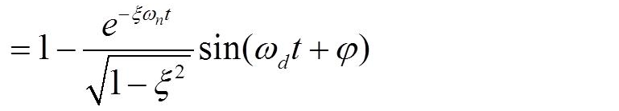
c(t)
欠阻尼二阶系统单位阶跃响应的特点
c(∞) = 1，无稳态误差；
瞬态分量为振幅等于 的阻尼
正弦振荡，其振幅衰减的快慢由ξ和ω_{n}决定。
阻尼振荡频率 ；
振荡幅值随ξ减小而加大。

Slide 33
临界阻尼（ξ=1）状态
C(s)
反变换得：
c(t)

Slide 34
c(t)
特点
1
单调上升，无
振荡、无超调；
c (∞) = 1，无
稳态误差。
0
t

Slide 35
过阻尼（ξ>1）状态
c(t)
1
特点
单调上升，无振荡，
过渡过程时间长
0
c (∞) = 1，无稳态
误差。
t

Slide 36
无阻尼（ξ=0）状态
c(t)
2
特点
频率为ω_{n}的等
幅振荡。
1
0
t

Slide 37
负阻尼（ξ<0）状态
-1<ξ<0：输出表达式与欠阻尼状态相同。
ξ < -1：输出表达式与过阻尼状态相同。
c(t)
c(t)
0
t
0
t
-1<ξ<0
ξ<-1
特点：振荡发散
特点：单调发散

Slide 38
几点结论
二阶系统的阻尼比ξ 决定了其振荡特性：
ξ < 0 时，阶跃响应发散，系统不稳定；
ξ ≥ 1 时，无振荡、无超调，过渡过程长；
0<ξ<1时，有振荡，ξ 愈小，振荡愈严重，
但响应愈快，
ξ = 0时，出现等幅振荡。

Slide 39
工程中除了一些不允许产生振荡的应用，
如指示和记录仪表系统等，通常采用欠阻
尼系统，且阻尼比通常选择在0.4~0.8之间，
以保证系统的快速性同时又不至于产生过
大的振荡。
ξ一定时，ω_{n}越大，瞬态响应分量衰减越
迅速，即系统能够更快达到稳态值，响应
的快速性越好。

Slide 40
二阶系统的性能指标
控制系统的时域性能指标
控制系统的性能指标是评价系统动态品质的定量指标，是定量分析的基础。
系统的时域性能指标通常通过系统的单位阶跃响应进行定义。常见的性能指标有：上升时间t_{r}、峰值时间t_{p}、调整时间t_{s}、最大超调量M_{p}、振荡次数N。

Slide 41
c(t)
允许误差
M_{p}
1
0.9
±Δ=0.05或0.02
0.1
0
t_{r}
t_{p}
t_{s}
t
控制系统的时域性能指标

Slide 42
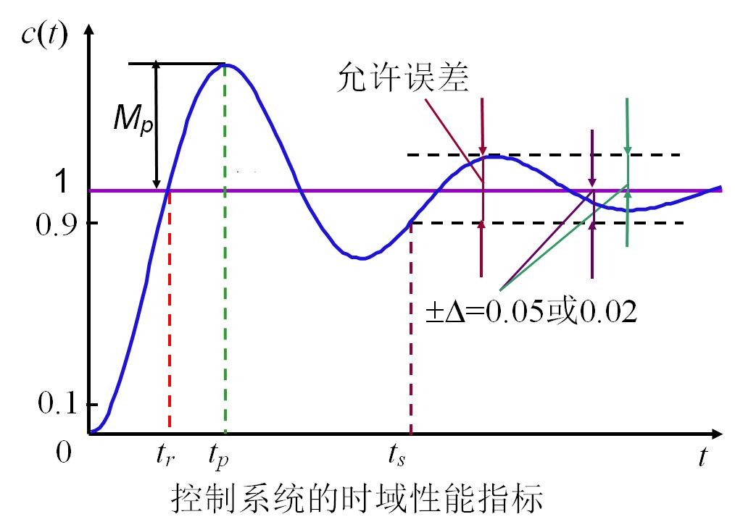
瞬态响应指标定义：
评价系统快速性的性能指标
上升时间t_{r}
响应曲线从零时刻出发首次到达稳态值所需时间。对无超调系统，上升时间一般定义为响应曲线从稳态值的10%上升到90%所需
的时间。
峰值时间t_{p}
响应曲线从零上升到第一个峰值所需时间。

Slide 43
调整时间t_{s}
响应曲线到达并保持在允许误差范围（稳态值的±2%或±5%）内所需的时间。
评价系统平稳性的性能指标
最大超调量M_{p}
响应曲线的最大峰值与稳态值之差。通常用百分数表示：

Slide 44
若c(t_{p}) < c(∞)，则响应无超调。
振荡次数N
在调整时间t_{s}内系统响应曲线的振荡次数。
实测时，可按响应曲线穿越稳态值次数的一半计数。

Slide 45
作业：
P131：3-2，3-5

Slide 46
本节课主要知识点
一阶系统的时间响应
阶跃响应、斜坡响应与极点位置的关系
二阶系统的时间响应
阻尼比取值与极点位置的关系
阻尼比取值与阶跃响应的关系
系统动态性能的指标有哪些？哪些是快速性指标？和系统参数关系如何？

